Slide 1


Bassin Castres - Mazamet

Slide 2
Schéma des études après la 3ème
(CIO)
La voie GT
(Proviseurs
lycées de secteurs)
La voie professionnelle
(Proviseur(s) LP)
Autres formations en dehors du bassin
(CIO)
Les procédures d’orientation et d’affectation
Où et comment s’informer ?
(CIO et Principal)

Slide 3
La formation générale et technologique

Slide 4
Après la classe de 3eme
Poursuite d’études longues: université, CPGE…
Poursuite d’études courtes: BTS, BUT…
Vie active
Diplômes de
Spécialisation
BP / BTM / MC
BMA / CSA…
Bac Général
Bac Technologique
Bac Professionnel
Terminale Générale
Terminale Technologique
Terminale Professionnelle
CAP
1ère Générale
1ère Technologique
Première Professionnelle
2eme année de CAP
Seconde Générale et Technologique (2de GT)
Seconde Professionnelle
1ère année de CAP
Voie Générale et Technologique
Voie Professionnelle
Classe de 3ème

Slide 5
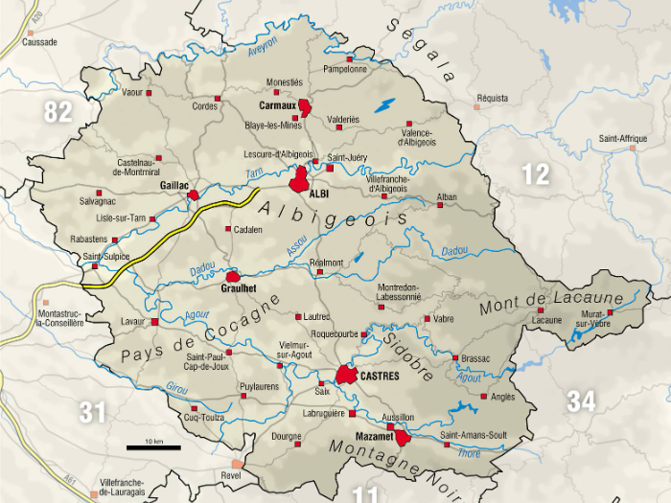


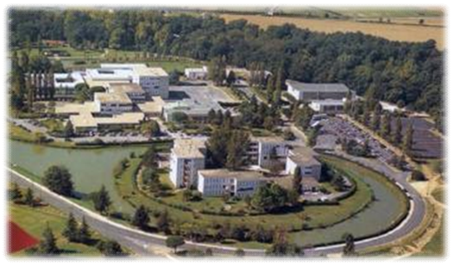
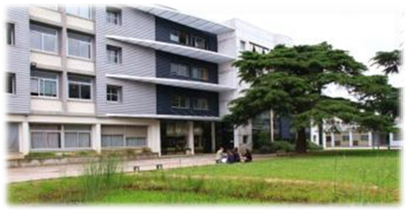
Le bassin Castres Mazamet

Slide 6
La 2nde Générale et Technologique : une classe de consolidation et de transition
L’orientation en voie GT
Transition exigeante du collège au lycée (quantité de travail, organisation personnelle, méthodes rigoureuses, prise de notes…)
Entrée dans des apprentissages plus complexes (ex. des techniques de rédaction)
Entrée dans le continuum Bac-3/Bac+3 (choix d’études longues)
Des choix d’orientation progressifs et déterminants pour la suite
De rares possibilités de passerelle vers la voie professionnelle
Prendre le temps de construire son projet en lien avec les apprentissages et le niveau de compétences atteint au lycée

Slide 7
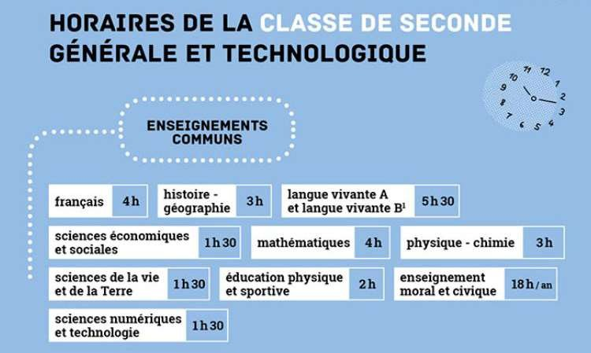
Les horaires de la classe GT, classe commune
L’orientation en voie GT
+ un accompagnement :
Test de positionnement en début d’année pour connaître ses acquis et ses besoins en français et en mathématiques,
Accompagnement personnalisé en fonction des besoins de l’élève en français et mathématiques.
travail du projet personnalisé d’orientation.
+ éventuels enseignements optionnels possibles

Slide 8
Les enseignements optionnels de la 2GT
L’orientation en voie GT
Les élèves peuvent choisir 0 ou 1 enseignement optionnel + Section Euro éventuellement
Options enseignement général :
Langues et cultures de l'Antiquité (Latin, Grec)
LVC étrangère (Allemand, Italien, Chinois, Portugais, Russe, …) ou régionale occitan (3h)
Langue des Signes Française (3h)
Arts (arts plastiques, cinéma-audiovisuel, histoire des arts, danse, musique ou théâtre) (3h)
Education physique et sportive (3h)
Options enseignement technologique 2022
Management et gestion (1h30)
Santé et social (1h30)
Sciences de l’ingénieur/Création et innovation technologiques (1h30)
Biotechnologies/Sciences et laboratoire
(1h30)
Création et culture-design (6h) Toulouse
Sections Européennes (espagnol, anglais, allemand...)
Sections Binationales ESABAC (FR-Italien), BACHIBAC (FR-Espagnol), ABIBAC (FR-allemand) Sections Internationales : britannique, américain, espagnole…)
Sections Sportives : VTT, Football, Danse, Rugby… Sections à Horaires Aménagées: Musique, Danse… Bi-qualification ski….; Pôles Espoir, France…
Des choix valorisant le parcours personnel ou éclairant l’orientation

Slide 9
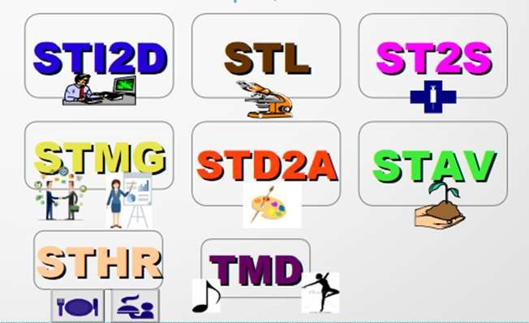
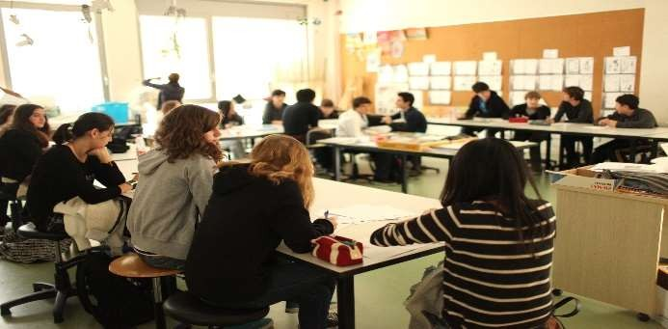
A la fin de la 2nde GT, je choisis entre …
L’orientation en voie GT
LE BAC GENERAL LE BAC TECHNOLOGIQUE
- un enseignement théorique de culture générale (littéraire et/ou scientifique) choisi avec des enseignement de tronc commun et des enseignements de spécialité
- un enseignement appliqué basé sur l’observation et l’expérimentation
- le travail en groupe et en autonomie sur la démarche de projet sur des plages horaires longues
- des méthodes de travail progressives (dissertation, analyse de documents, raisonnement scientifique…) en relation avec la perspective d’entrer à l’université
- travaux pratiques en laboratoire, en salle informatique ou en atelier
- une qualité de réflexion : analyser, synthétiser, commenter

Slide 10
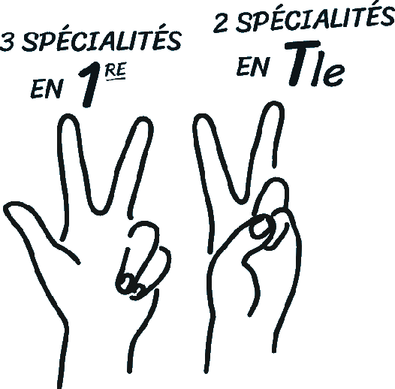
L’orientation en voie GT
La voie générale en 1ère et en Tle
Les enseignements de spécialité (40 % du temps)
permettent d’approfondir ce qui motive et qui prépare à l’enseignement supérieur :
(4 h en 1ère, 6h en terminale)
Arts (théâtre, cirque, arts plastiques, musique )
Education physique, pratiques et cultures sportives
Humanités, littérature et philosophie
Littérature et langues et cultures de l’Antiquité
Langues, littératures et cultures étrangères et régionales: Anglais Littérature ou monde Contemporain ou Espagnol)
Histoire-géographie, géopolitique et sciences politiques
Sciences économiques et sociales
Mathématiques
Physique-chimie
Numérique Sciences Informatiques
Sciences de la vie et de la Terre
Sciences de l’ingénieur (8h en term.)
Biologie-écologie (lycées agricoles)
Tous les élèves suivent des enseignements communs
(60% du temps) :
Français / Philosophie
Histoire – géographie
Enseignement moral et civique
Langue vivante A et langue vivante B (Anglais, Espagnol ,Allemand, Italien)
Education physique et sportive
Enseignement scientifique
▪ + Mathématiques (si pas EdS Maths)

Slide 11
L’orientation en voie GT
La voie technologique en 1ere et Tle
Tous les élèves suivent des enseignements communs
(50% du temps) :
  Français / Philosophie
  Histoire – géographie
  Enseignement moral et civique
  Langue vivante A et langue vivante B
  Education physique et sportive
  Mathématiques
Bac STMG : Sciences et Technologies du Management et de la Gestion
Bac STI2D : Sciences et Technologies de l'Industrie et du Développement Durable
Bac ST2S : Sciences et Technologies de la Santé et du Social
Bac STL : Sciences et Technologies de Laboratoire
Bac STAV : Sciences et Technologies de l'Agronomie et du Vivant
Bac STD2A : Sciences et Technologies du Design et des Arts Appliqués
Bac ST2MD : Sciences et Techniques du Théâtre, de la Musique et de la Danse
Bac STHR : Sciences et Technologies de L'Hôtellerie et de la Restauration
Des enseignements de spécialité (+ de 50% du temps): ils sont construits autour de cas concrets et pratiques pour bien préparer aux études supérieures.

Slide 12

Filière ST2S
L’orientation en voie GT
Les débouchés?
Contenu des spécialités
Biologie: connaissances des grandes caractéristiques de la biologie humaine contextualisées avec l’étude de quelques grandes pathologie
Physique-Chimie adaptée:
Comment peut-on utiliser les produits désinfectants et antiseptiques en toute sécurité?
Quel est le mécanisme de la vision chez l’être humain?
Dimension sociale:
Santé et bien être
Interaction avec l’environnement
Politiques sanitaires et sociales
Les écoles spécialisés de formation dans le sanitaire ou le social:
Institut de formation en soins infirmiers (IFSI)
Formation aide soignant
École d’éducateur spécialisé ou de jeunes enfants
École d’assistant de service social
Des BTS (Bac+2):
Diététique
Cosmétique
Analyse en biologie médicale
Economie Sociale et Familiale (ESF)
Les Bachelors notamment carrières sociales en IUT (Bac+3):
Éducateur spécialisé
Animation sociale et socio-culturelle

Slide 13


L’orientation en voie GT
Filière STMG
Les débouchés?
Des BTS (Bac+2):
Gestion, vente commerce, informatique, communication
Un secteur économique: assurance, banque, hôtellerie-restauration, collaborateur juriste notarial, immobilier, tourisme, transport-logistique).
Les Bachelors notamment carrières sociales en IUT (Bac+3):
Carrières juridiques
Gestion des entreprises et des administrations
Gestion logistique et transport
Information-communication
Informatique techniques de commercialisation
Classe prépa spécifique (⇒ écoles de commerce)
Classes ECT (économique et commerciale option technologie)
Contenu des spécialités
L’étude de situations concrètes avec l’appui sur les technologies de l’information et de la communication (multimédia, internet)
Base de travail: organisations économique (entreprises, associations…)
Tronc commun: économie, droit et management des organisations
3 Spécialités en terminale:
Gestion-Finance
Mercatique (marketing)
Ressources Humaines

Slide 14
L’orientation en voie GT
Filière STI2D
Les débouchés?
Contenu des spécialités
Des BTS (Bac+2):
BTS du bâtiment, travaux publics, architecture,etc.
BTS énérgies et environnement
BTS aéronotique, les électroniques, informatique, télécoms
Les BTS paramédicaux:
Bio Opticien-lunetier
BTS Prothésiste-orthésiste, etc.
Un enseignement commun:
Comprendre et expliquer la structure et le fonctionnement de systèmes ou de produits, dans une démarche d’éco-conception incluant une réflexion sur les questions de société.
4 spécialités:
Système d’information numérique
Innovation Techno. Et Eco-conception
Energies et environnement
Architecture et construction
Les Bachelors en IUT (BAC +3):
Chimie
Génie Civil
Hygiène, sécurité, environnement
Réseaux et télécommunications
Métier du Multimédia et de l’internet
Les activités pratiques sont privilégiées: observation, expérimentation et simulation de systèmes technique réels et actuels
Classes prépas spécifiques (⇒ ingénieurs)
TSI (Technologies et sciences industrielles)
TPC (Technologie, physique et chimie

Slide 15
L’orientation en voie GT
Filière STL
Objectif
Acquérir des compétences scientifiques et technologiques en privilégiant la démarche expérimentale (de nombreuses activités pratiques de laboratoire en effectif réduit) afin d’introduire les concepts pour les rendre concrets.
Les débouchés?
Des BTS (Bac+2):
BTS de biotechnologies: BIO Analyse et Contrôle, BIO QUALITE….
BTS paramédicaux: BTS Opticien-lunetier, BTS Prothésiste-orthésiste, etc.
2 spécialités au choix:
Sciences Physique et Chimie de laboratoire SPCL
Biotechnologies
Les Bachelors en IUT (Bac+3):
Chimie
Biotechnologie
Hygiène, sécurité, environnement
Les activités pratiques sont privilégiées: observation, expérimentation et simulation de systèmes techniques réels et actuels
Ecole d’infirmiers (IFMS)

Slide 16









Obtenir le baccalauréat général et technologique
L’orientation en voie GT
Résultats des bulletins scolaires
2 épreuves anticipées en 1ère
- 32 % sur les enseignements du tronc commun de 1ère et de Terminale
- 10% sur le français écrit et oral
(+ voir si EA de maths en 2025)
- 8 % sur l’enseignement de spécialité abandonné en 1ère générale ou sur les enseignements de spécialité en série technologique
4 épreuves finales en terminales
- 32% (2 écrits de spécialité)
- 8 % (Gén.) ou 4% (Tech.) en philosophie
- 10% (Gén.) ou 14% (Tech.) pour le Grand oral

Slide 17
L’orientation en voie GT
SECONDE GENERALE ET TECHNOLOGIQUE
Enseignements des langues - Anglais LVA-LVB - Allemand LVA-LVB - Espagnol LVA-LVB -Section européenne : espagnol / histoire/géographie | Options enseignement général - Latin - Théâtre - Cordée de la réussite Dispo - Cordée de la réussite Parcours Ambition Santé Options enseignements technologiques - Sciences de l’Ingénieur - Management et gestion - Santé / social
Après la seconde GT…
VOIE GENERALE | VOIE TECHNOLOGIQUE
Enseignements de spécialité (3 choix en 1ère puis 2 en terminale) Humanité, Littérature et Philosophie Histoire-Géographie, géopolitique et sciences politiques Sciences Economiques et Sociales Mathématiques Physique-Chimie Sciences et Vie de la Terre Sciences de l'ingénieur Langues, Littérature et cultures étrangères : Anglais Arts : Théâtre | Sciences et Technologies de l'Industrie et du Développement Durable (STI2D) Options en terminale : Sciences Informatique et Numérique, Innovation Technologique et Eco- conception, Energies et environnement Sciences et Technologies du Management et de la Gestion (STMG) Options en terminale : Mercatique ou Gestion Financière Sciences et technologies de la Santé et du Social (ST2S)
Les Spécificités
Sections Sportives:
Multiniveaux
VTT APPN
Cordées de la réussite
DISPO : Sciences Po Toulouse
Ambition santé : parcours de poursuite d’étude en santé
BIA : brevet d’Initiation à l’aéronautique
EDS départemental théâtre
Option théâtre (multiniveaux)
Options Terminales Générales:
-Maths Expertes
-Maths complémentaires
-LCA Latin

Slide 18
L’orientation en voie GT
SECONDE GENERALE ET TECHNOLOGIQUE
Enseignements des langues -Anglais LVA-LVB -Allemand LVA-LVB, -Espagnol LVA-LVB -Chinois LVB, -Occitan LVB Sections européennes: 30 places/section Espagnol/histoire-géographie Anglais/histoire-géographie | 1 option possible au choix: Options de la 2GT à la Terminale Latin Allemand LVC Chinois LVC -Occitan LVC Options uniquement en 2GT -Sciences de l’Ingénieur -Sciences Laboratoires/Biotechnologie
Après la seconde GT…
VOIE GENERALE | VOIE TECHNOLOGIQUE
Enseignements de spécialité (3 choix en 1ère puis 2 en terminale) Humanité, Littérature et Philosophie Histoire-Géographie, géopolitique et sciences politiques Sciences Economiques et Sociales Mathématiques Physique-Chimie Sciences et Vie de la Terre Numérique Sciences Informatiques Sciences de l'ingénieur Langues, Littérature et cultures étrangères : Anglais littérature ou Anglais Monde Contemporain ou Espagnol Littérature Education Physique, Pratiques et Culture Sportives | Sciences et Technologies de l'Industrie et du Développement Durable (STI2D) : 1 Spécialité au choix en terminale -Science Informatique et Numérique -Innovation Technologique et Eco-conception -Energies et environnement -Architecture et Construction Sciences et Technologies du Management et de la Gestion (STMG) 1 spécialité au choix en terminale Mercatique ou Gestion Financière ou Ressources Humaines Sciences et technologies de laboratoire (STL) 1 spécialité au choix dès la 1ere Sciences Physiques et Chimiques en laboratoire SPCL ou Biotechnologie
La structure
15 classes 2nde GT
9 classes 1ere G
6 classes 1ere techno
9 classes Tle G
5 classes Tle techno
6 sections de BTS
1 classe préparatoire MP / MP SI
Les Spécificités
Sections Sportives: Rugby / Danse
Classe défense: Multi-niveaux
Classe nature: Multi-niveaux
Cordées de la réussite Ecole des mines d’Albi
BIMER
Options Terminales Générales:
-Maths Expertes
-Maths complémentaires
-Droit et Grands enjeux du Monde Contemporain

Slide 19
Journées Portes Ouvertes
L’orientation en voie GT
Vendredi 07 février
Samedi 08 Février
Vendredi 7 mars 16h à 19h30
Samedi 8 Mars de 9h à 12h30

Slide 20
La formation professionnelle

Slide 21
Le schéma des études
L’orientation en voie professionnelle
CS / DNMADE…..
Principalement BTS
Vie active
Vie active ou études supérieures
4 ans
2ème année de BP
2ème année de BMA
3 ans
1ère année de BP
1ère année de BMA
T^{le} bac professionnel
2 ans
2ère année de CAP
1nde bac professionnel
1 an
1ère année de CAP
2nde bac professionnel
3° de collège, prépa-métiers, SEGPA …..
Possibilités de passerelle au cas par cas

Slide 22
L’orientation en voie professionnelle
Les modalités de formation
Les Périodes de Formation en Milieu Professionnel (PFMP)
Pour les CAP: 14 semaines en 2 ans
Pour les BAC: 20 semaines en 3 ans + 6 semaines optionnelles en Tle
Obligation d’avoir le nombre de semaines pour obtenir le diplôme
Un accompagnement des élèves par les enseignants pour trouver les lieux de stages.
Un accompagnement des familles nécessaire
Un cahier des charges précis: le stage complète la formation dispensée en atelier au lycée
Une validation des compétences en entreprise
Modalités variables suivant les formations et/ou les lycées professionnels
Nécessité d’acquérir une culture et une posture professionnelle
Possibilité en fonction des établissements de mobilité ERASMUS
Dans le cadre des PFMP certains établissements proposent de faire la période de formation dans un pays étranger. Exemple : au LPH de Mazamet (Espagne, Allemagne, Finlande, Pologne et Italie)

Slide 23
L’orientation en voie professionnelle
Les modalités de formation
Soutien, accompagnement personnalisé et accompagnement au choix d’orientation
Pour les CAP: 3,5 heures hebdomadaires
Pour les BAC: 1 heure hebdomadaire
Chef d’œuvre ou Réalisation de projets:
Réalisation d’un « chef d’œuvre » (pluridisciplinaire) en CAP ou Réalisation de projets en BAC
Co-intervention :
Enseignements professionnels et mathématiques-sciences en co-intervention
Enseignements professionnels et français en co-intervention
Des aides de la Région :
Les tenues professionnelles, le matériel spécifique et un ordinateur sont fournis par le conseil régional.

Slide 24
L’orientation en voie professionnelle
La voie de l’apprentissage?
L’année de première et/ou de terminale est possible sous statut scolaire ou d’apprenti
Attention, il n’y a pas d’apprentissage proposé en classe de 2nde
Statut : Scolaire
Statut : Apprenti
Affectation puis inscription
Contrat de travail- salarié
28 S.
de
30h
20 S.
de
35h
En établissement de formation
Bac Pro
27 S.
de 35h
Salaire
8 S.
de 35h
Allocation
En entreprise
16
Congés
5
EXEMPLE EN SEMAINES DE LA RÉPARTITION DES TEMPS EN 1ère

Slide 25
L’orientation en voie professionnelle
La voie de l’apprentissage?
Statut : Scolaire
Statut : Apprenti
Affectation puis inscription
Contrat de travail- salarié
29
12
En établissement de formation
35
CAP
7
En entreprise
16
Congés
5
EXEMPLE EN SEMAINES DE LA RÉPARTITION DES TEMPS EN 1ère ANNÉE

Slide 26
L’orientation en voie professionnelle
Les modalités de certification
L’obtention du diplôme: le Contrôle en Cours de Formation (CCF)
Pour les CAP: évaluation uniquement en CCF avec une partie en entreprise.
Pour les Bac Pro:
Des épreuves en CCF en Première et Terminale
Des épreuves ponctuelles en fin de Terminale:
Français, Histoire Géographie, Éducation Morale et Civique
Prévention Santé Environnement
Économie Gestion/Droit
Épreuve professionnelle (selon les Bac préparés)

Slide 27





L’orientation en voie professionnelle
5 Lycées Professionnels Publics du Bassin TARN SUD
Castres
Mazamet

Slide 28
Les filières professionnelles pour accéder aux métiers de …
Métiers… | Niveaux de formation
.. de la maroquinerie | CAP apprentissage | BAC | BTS
.. de la ferronnerie d’art | CAP | BMA
.. de l’électricité |  | BAC
.. de la chaudronnerie industrielle |  | BAC | CS
.. de la maintenance automobile |  | BAC
.. de l’hygiène, propreté, stérilisation |  | BAC
.. du tertiaire (commerce, vente, administration) | CAP | 2 BAC
3 CAP
7 Bac Professionnels
1 BMA
1 CS
1 BTS
Scolaire et Apprentissage

Slide 29
Les filières professionnelles pour accéder aux métiers de …
Métiers de l’hôtellerie-restauration | Niveaux de formation
.. En Cuisine | CAP | 1 BAC 1 BP
.. En Service | CAP | BAC | 1 CS
.. En Pâtisserie | CAP
.. En Production et Service en Restauration | CAP
4 CAP
2 Bac Professionnels
1 BP
1 CS
Scolaire et Apprentissage

Slide 30
Les filières professionnelles pour accéder aux métiers de …
Métiers du bâtiment | Niveaux de formation
.. maçonnerie | CAP | 1 BAC 1 BP
.. économie de la construction |  | BAC
.. construction bois |  | BAC
.. peintre en bâtiment | CAP
.. menuisier aluminium-verre | CAP
.. plombier-chauffagiste-climaticien | 2 CAP | 1 BAC 1 BP
5 CAP
4 Bac Professionnels
2 BP
Scolaire et Apprentissage

Slide 31
Les filières professionnelles pour accéder aux métiers de …
Métiers.. | Niveaux de formation
.. de l’ortho-prothèse | CAP | BAC | BTS (3 ANS)
.. de l’optique-lunetterie |  | BAC | BTS
.. de l’accompagnement-soin à la personne |  | BAC
.. du commerce, de l’accueil |  | 2 BAC
.. de la coiffure | CAP | BP | CS
2 CAP
5 Bac Professionnels
1 BP
1 CS
2 BTS
Scolaire et Apprentissage

Slide 32

Les filières professionnelles pour accéder aux métiers de …
Métiers.. | Niveaux de formation
.. de la production industrielle en pharmaceutique, alimentaire, cosmétique |  | BAC | 2 BTS
.. de la maintenance industrielle |  | BAC | BTS
.. de l’électricité |  | BAC
.. de l’analyse biologique |  |  | BTS
.. du tertiaire (commerce, vente, administration) |  |  | 2 BTS
3 Bac Professionnels
6 BTS
Scolaire et Apprentissage

Slide 33
Les formations dans le Tarn-Hors Tarn sud
L’orientation en voie professionnelle
CAP Arts et techniques de la bijouterie joaillerie | Lycée C. de Pémille - Graulhet
CAP et Bac pro maintenance de véhicules Spé. Moto | Lycée C. de Pémille - Graulhet
Bac pro Métiers de la vente et du commerce option B Prospection | Lycée C. de Pémille – Graulhet Lycée T. Lautrec - Albi
Bac pro réparation des carrosseries | Lycée Rascol - Albi
Bac Pro Technicien en réalisation de produits mécaniques option réalisation et suivi de production | Lycée Rascol - Albi
Bac Pro Cyber sécurité, Info et Réseaux, Électronique | Lycée Rascol - Albi
Bac pro Esthétique cosmétique parfumerie | Lycée T. Lautrec - Albi
Bac pro Métiers de la mode – vêtements | Lycée T. Lautrec - Albi
Bac Pro Maintenance des matériels (agricoles, ou travaux publics et manutention, ou d’espaces verts) et CAP Maintenance des matériels | Lycée J. Jaurès - Carmaux
CAP Production et services en restauration | Lycée T. Lautrec et Lycée J Jaurès

Slide 34
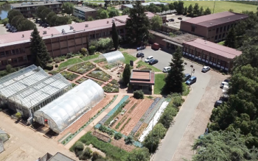

Les formations professionnelles agricoles dans le Tarn-
Hors Tarn sud
L’orientation en voie pro
Lycée Fonlabour à Albi :
Bac Pro Aménagements paysagers
Bac Pro Conduite et gestion de l’entreprise agricole (élevage)
Bac Pro Productions horticoles
Lycée Flamarens à Lavaur :
CAP Métiers de l’agriculture
Bac Pro Conduite et gestion de l’entreprise agricole (élevage)
Bac Pro Conduite et gestion de l’entreprise agricole (cultures)

Slide 35
Comment préparer son projet d’orientation ?

Slide 36
Préparer son projet d’orientation
Le projet d’orientation
S’inscrire à un mini-stage d’observation
  Venir en lycée observer une formation et rencontrer des élèves
  Se rapprocher du professeur principal ou du secrétariat
  Inscription faite par l’établissement
  Engagement à se rendre au lycée par ses propres moyens
Participer à des présentations des formations au collège
  Venir rencontrer les professeurs du lycée qui viennent présenter les formations au collégiens volontaires
  Poser des questions pour découvrir les formations

Slide 37


Journées portes ouvertes 2026
Le projet d’orientation
Vendredi 7 mars 16h à 19h30
Samedi 8 Mars de 9h à 12h30
Vendredi 20 Mars
Samedi 21 Mars
Vendredi 07 février
Samedi 08 Février
Vendredi 21 Mars
Samedi 22 Mars
Vendredi 07 février
Samedi 08 Février
 Pour plus d’informations, n’hésitez pas à consulter l’ENT des établissements

Slide 38

Forum du bassin
Le projet d’orientation
MAZAMET
LE 30 Janvier 2025

Slide 39
Les procédures d’orientation en fin de 3eme

Slide 40


Procédures d’orientation : Téléservices
Modalités et calendrier de l’orientation
Calendrier 2ème trimestre
  Saisie des intentions d’orientation par les familles : voies d’orientation
  Formulation avis d’orientation du conseil de classe
Calendrier 3ème trimestre
  Saisie des intentions d’orientation par les familles : formulation vœux d’orientation
  Proposition d’orientation du conseil de classe : accord ou désaccord
  Accord du CC = validation des vœux pour traitement sur téléservice affectation
  Désaccord du CC = dialogue avec PP et CE puis procédure d’appel si besoin
décision d’orientation post appel
Calendrier vœux apprentissage
  Saisie des intentions d’orientation en apprentissage
  Vœux en apprentissage en CFA privé ou en CFA académique dans les LP publics
  Trouver un patron = validation de l’apprentissage
Calendrier vœux dans le privé
  Prendre contact directement avec les établissements privés dès que possible
  Saisir les vœux sur téléservice affectation en amont de la date limite
Notes:
<numéro>

Slide 41

Téléservices
L’ Affectation en CAP /Bac Pro en lycée professionnel
DOSSIER D’AFFECTATION au mois de mai :
  10 vœux de CAP / Bac Pro possibles sur l’académie ; 5 vœux nationaux (1 spécialité dans 1 LP)
  Résultats scolaires + Compétences du socle (année de 3ème)
  Avis du conseil de classe sur la spécialité
  Bonus géographique
AFFECTATION au mois de juin
  En fonction de la demande et des places disponibles
INSCRIPTIONS au mois de juin
  Pré-inscription via le téléservice inscription
  Inscription en présentiel dans les établissements : dossier d’inscription
Notes:
<numéro>

Slide 42
Téléservices
Affectation en lycée général et technologique public
Affectation de droit dans le lycée de secteur si l’avis de passage en 2de GT est favorable et si le vœu d’affectation a été renseigné sur téléservice (ou la fiche de vœu).
Le lycée de secteur dépend de l’adresse du domicile.
Autre lycée: dérogation (formulaire à demander au collège au mois de mai)
Notes:
<numéro>

Slide 43
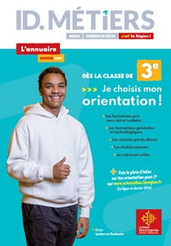


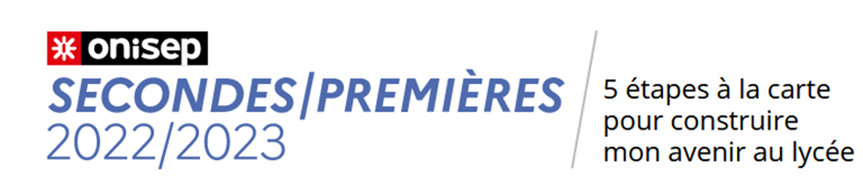


Pour vous aider…
  Les sources d’information :
    brochure ID Métiers (Région occitanie)
    journées portes ouvertes
    mini-stage en établissement
    site internet
    rubrique orientation ENT collège
  Les personnes qui vous accompagnent :
        Psychologue de l’éducation nationale
        professeur principal, CPE, chef d’établissement
Notes:
<numéro>

Slide 44
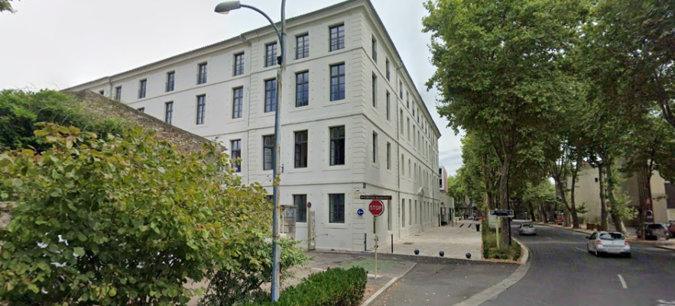

Pour vous aider à faire des choix, à prendre une décision,
rencontrez une Psychologue spécialité orientation
au collège
ou au Centre d’Information et d’Orientation de Castres
CIO - 43 rue Victor Hugo 81100 CASTRES
Tél : 05 67 76 57 90
Ouvert
du Lundi au vendredi
de 8h30 à 12h00 et de 13h30 à 17h
Accueil sur rendez-vous, ouvert pendant les vacances scolaires
Notes:
<numéro>

